Slide 1
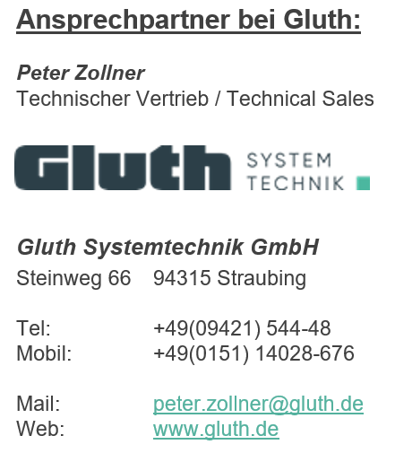
A07591 000_Montage Magnetanker
RFQ 190284

Slide 2

Ansprechpartner - 07.05.2024
Ansprechpartner bei Gluth:
Peter Zollner
Technischer Vertrieb / Technical Sales
Gluth Systemtechnik GmbH
Steinweg 66 94315 Straubing
Tel: +49(09421) 544-48
Mobil: +49(0151) 14028-676
Mail: peter.zollner@gluth.de
Web: www.gluth.de
Ansprechpartner bei BOSCH:
Bauguil William (RzP/MFE1)
Mail: william.bauguil@fr.bosch.com
Tel: +33 34264481
Mobil:
Robert Bosch GmbH
Werk Rodez (RzP)

Slide 3
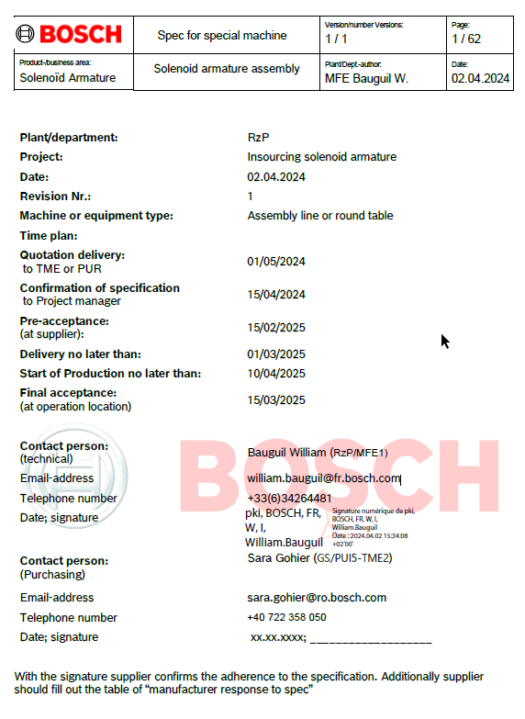
RFQ - Anfrageunterlagen - Terminschiene - 07.05.2024

Slide 4

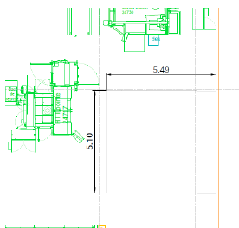
Funktionsweise, Übersicht aus Erstanfrage – 02.04.2024
Dieses Projekt dreht sich um die Entwicklung und Integration einer automatischen Anlage, die den Magnetanker montiert. Er ist eine Unterbaugruppe der PCV (pressure control valve), welches eine Komponente des Einspritz- Strangs ist.
Der Magnetanker besteht aus zwei Bauteilen, die miteinander verpresst werden
Zur Verfügung stehender Platz

Slide 5
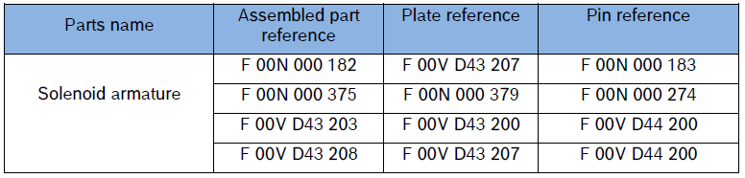
Erzeugnisspektrum aus Erstanfrage - 12.03.2024
Varianten
Ankerscheiben:
F 00V D43 207
F 00N 000 379
F 00V D43 200
Ankerbolzen:
F 00N 000 183
F 00N 000 274
F 00V D44 200
Hieraus resultierende Baugruppen:

Slide 6
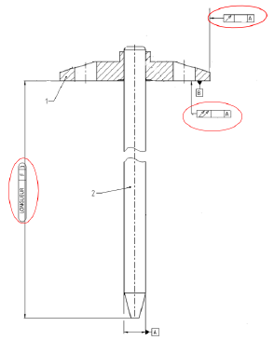
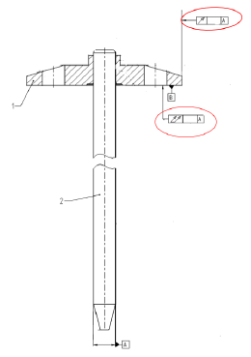
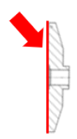
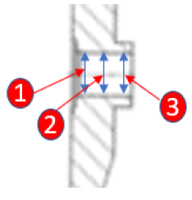
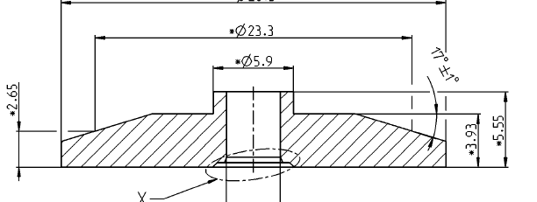
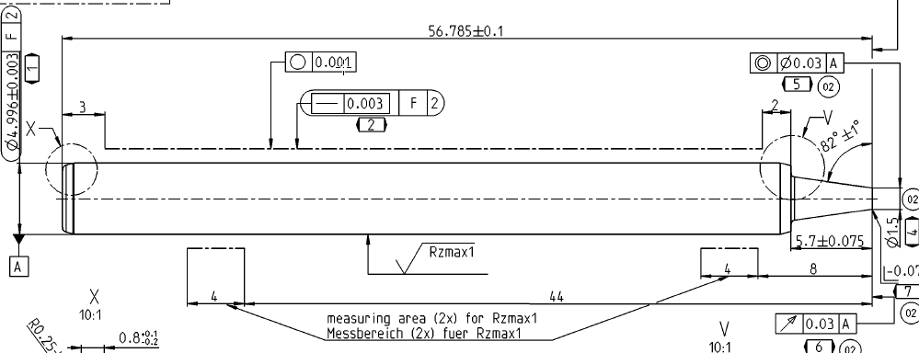
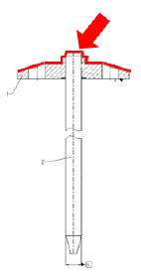
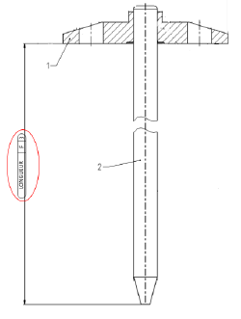
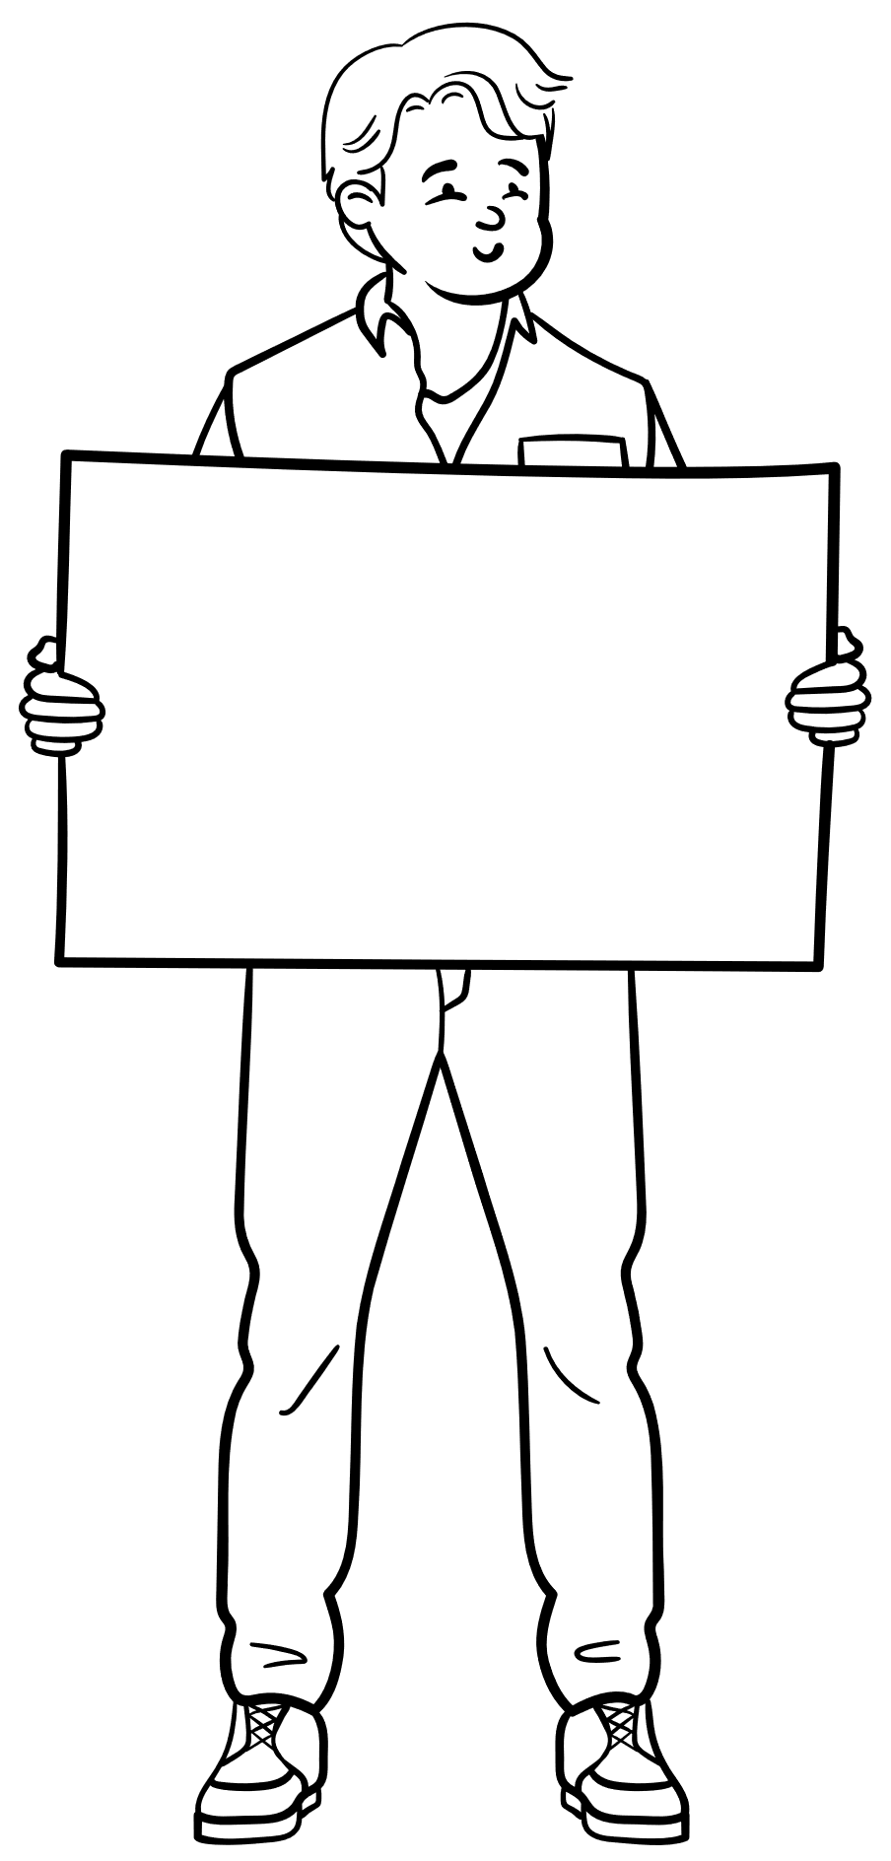
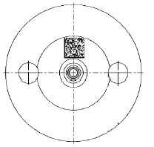
Montageschritte - 08.04.2024
1
2
3
4
5
6
1
Ankerscheibe Vorderseite Bürsten
2
Innendurchmesser /- konturverlauf messen
3
Ankerbolzen wählen, einsetzen
4
Ankerscheibe positionieren/ einsetzen
5
Scheibe und Bolzen Fügen
6
Rund- und Planlauf prüfen
7
Länge prüfen
8
Rückseite Bürsten
9
DMC-Beschriften (optional)
10
Leerstation
11
Weiterdrücken
7
8
9
10
11
Leerplatz

Slide 7
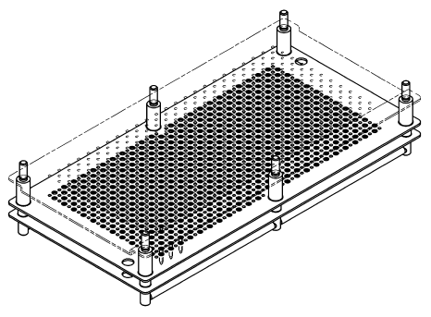
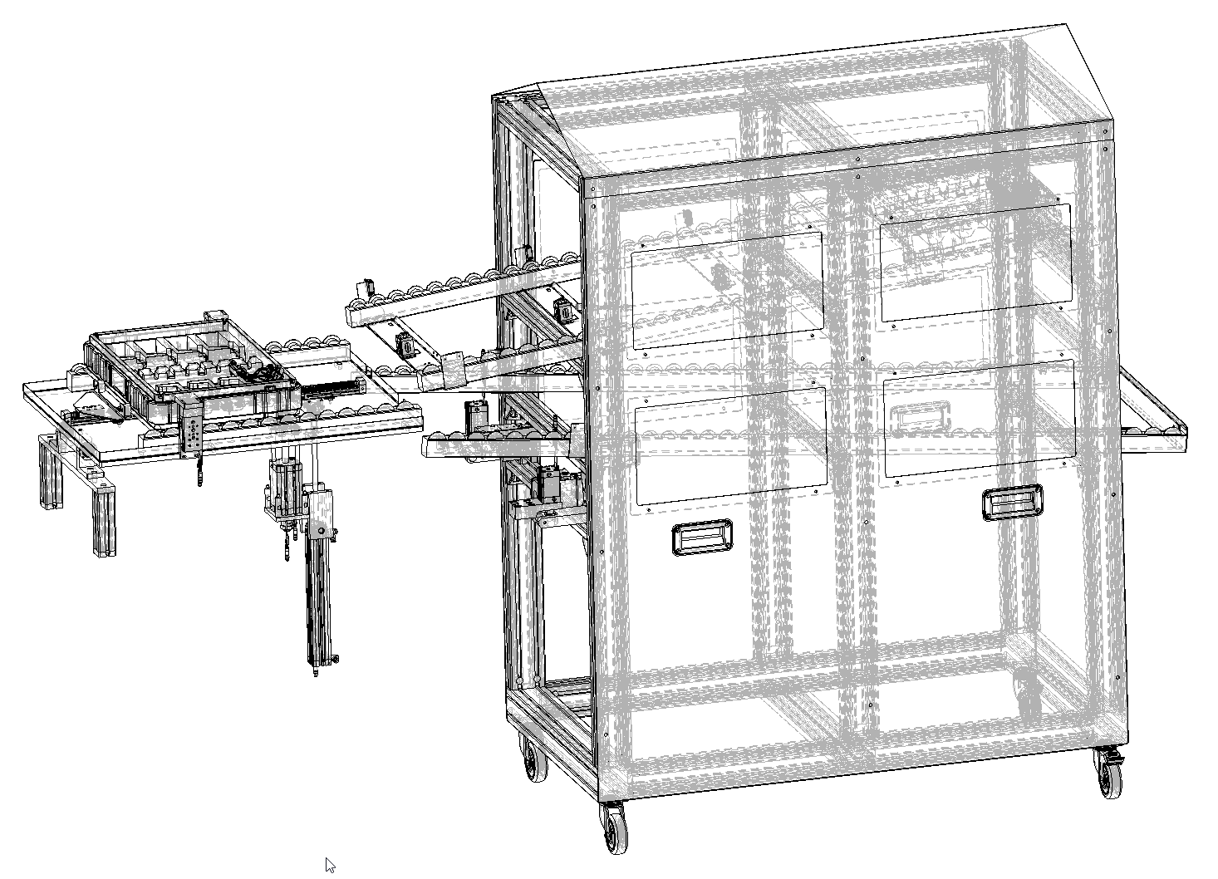
Bauteilzuführung - 08.04.2024
1
Bolzen Tray ET_0746W004
Es wird je Ø-Klasse 1 Tray bereitgestellt
→ 3 Trays in der Bereitstellung, Alarm und Warnleuchte wenn leer!
Zuführungen
Die Zuführung muss 4 Trays bevorraten,
Das Nachbestücken muss sicher und ohne Ausfallzeit geschehen
→ Palettierer
2
Scheiben Tray noch nicht festgelegt

Slide 8
Layoutentwurf V1 - 08.04.2024
TBD
1
Ankerscheibe Vorderseite Bürsten
2
Innendurchmesser /- konturverlauf messen
3
Ankerbolzen wählen, einsetzen
4
Ankerscheibe positionieren/ einsetzen
5
Scheibe und Bolzen Fügen
6
Rund- und Planlauf prüfen
7
Länge prüfen
8
Rückseite Bürsten
9
DMC-Beschriften (optional)
10
Leerstation
11
Weiterdrücken
KISTLER NCFH

Slide 9
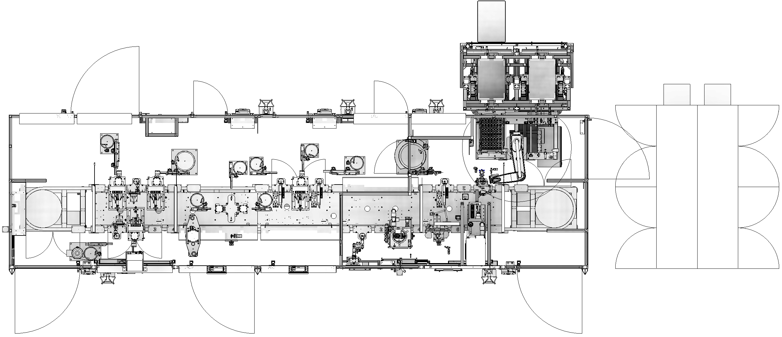

Flächenbedarf ca. 60 m²- 29.04.2024
5000
2250
8500
11000
12000

Slide 10
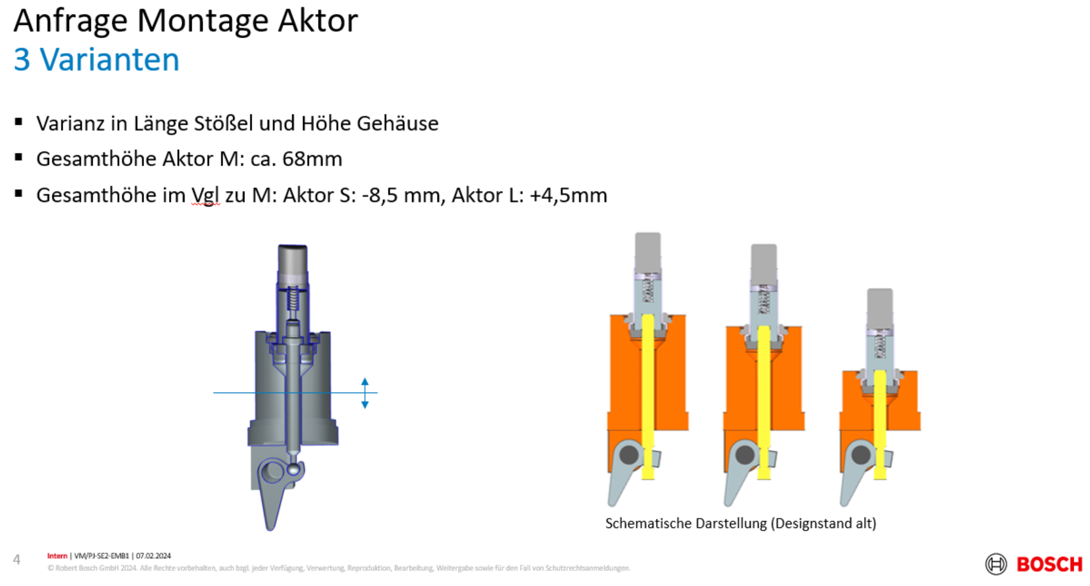
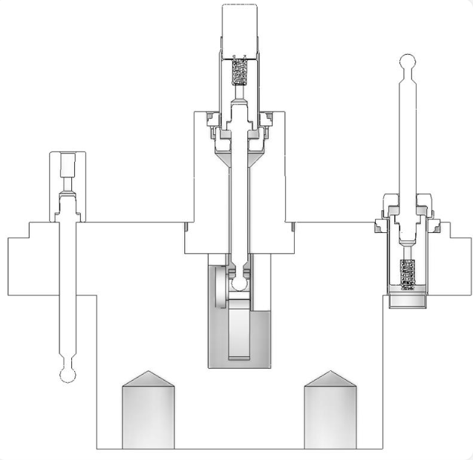
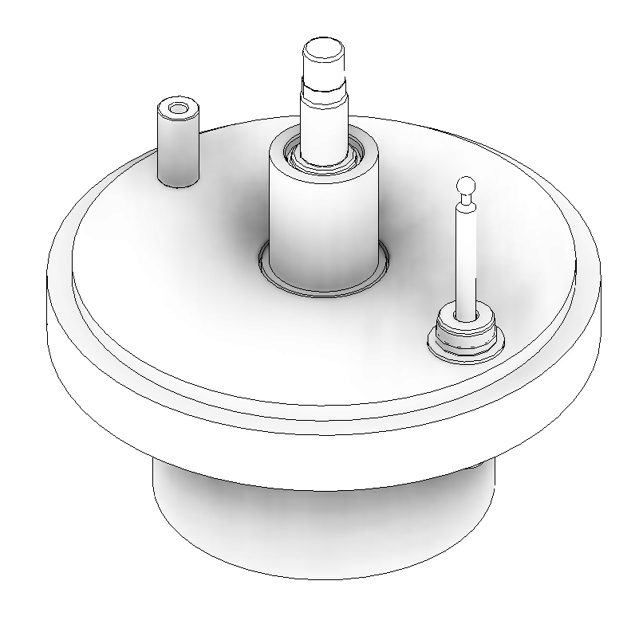
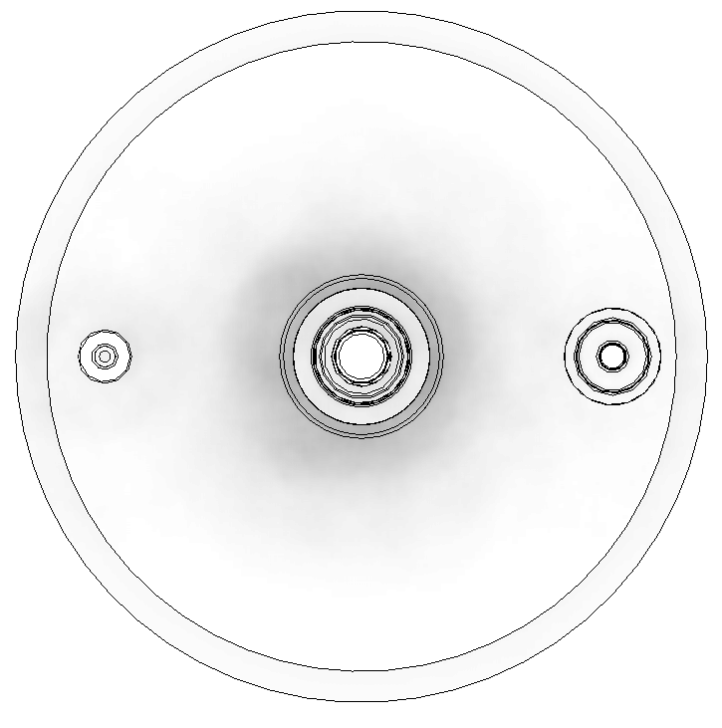
Werkstückträger und schematische Varianzdarstellung
L
L
M
M
S
S
Nest 1
L
Nest 3
M
S
Nest 2

Slide 11
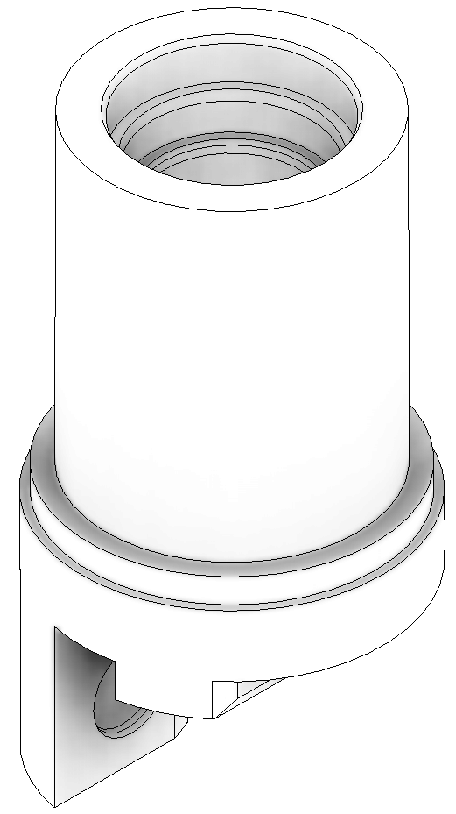
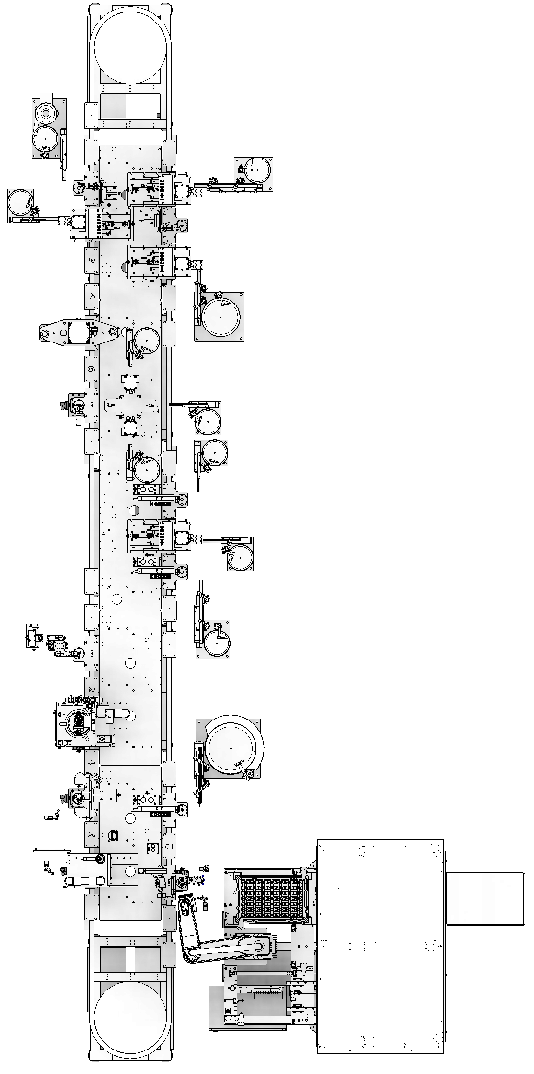
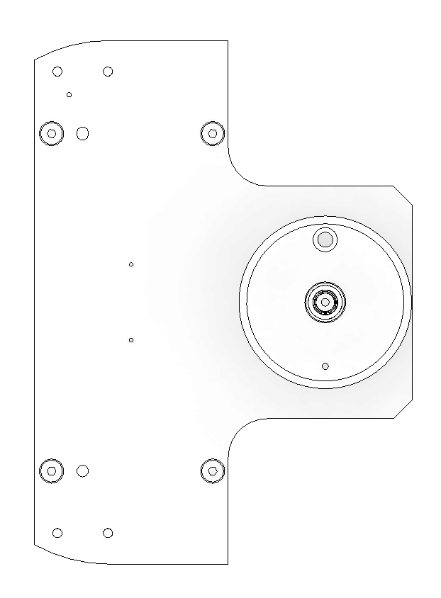
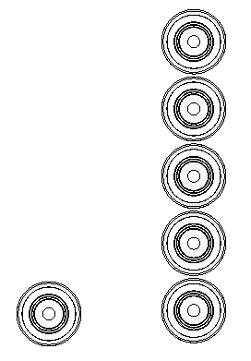
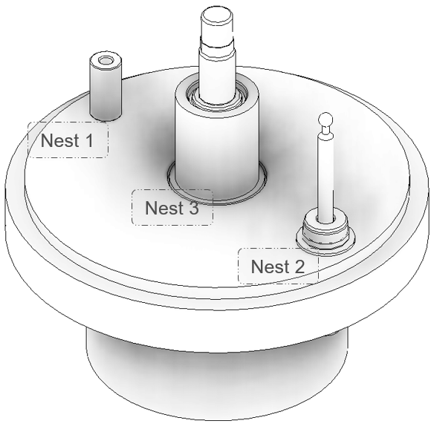
S 1 - Gehäuse positionieren
1
Gehäuse positionieren
Anlieferung Schüttgut im Wendelförderer (Annahme)
N2
N3
1
N1

Slide 12
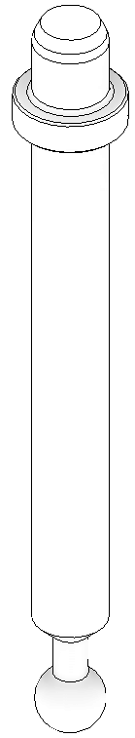
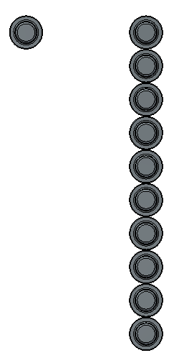
S 2 - Stößel positionieren
2
Stößel positionieren
2
N2
N3
N1
1
Anlieferung Schüttgut im Wendelförderer (Annahme)

Slide 13
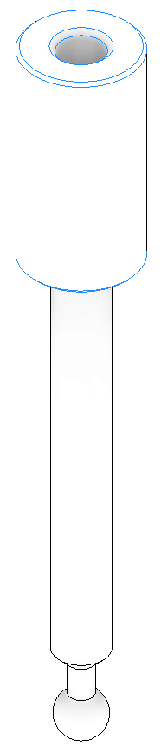

S 3 - Anker auf Anschlag einpressen => AnkerBG
3
Anker auf Anschlag einpressen
3
N2
2
F
N3
N1
Anlieferung Schüttgut im Wendelförderer (Annahme)
1

Slide 14
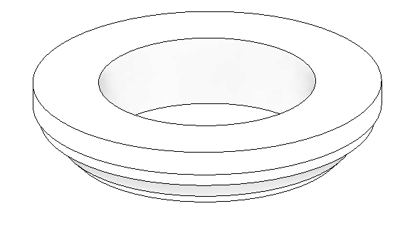
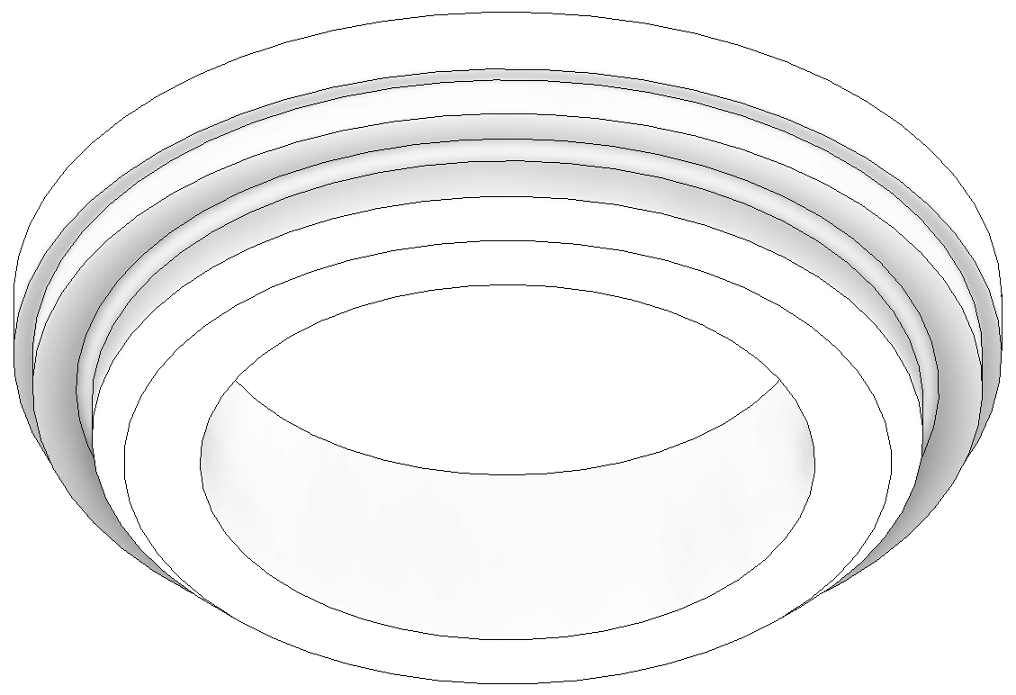
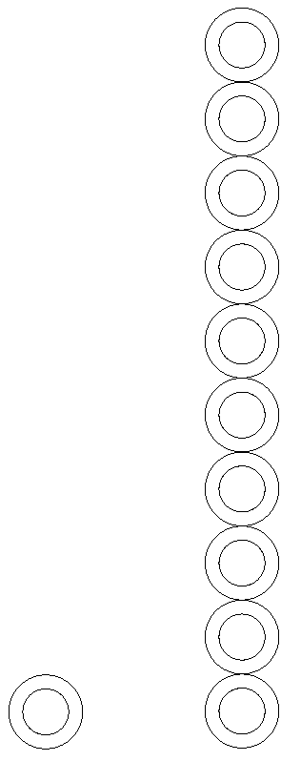
S 4 - Dichtbuchse positionieren
4
Dichtbuchse positionieren
Anlieferung Schüttgut im Wendelförderer (Annahme)
4
3
N2
2
N3
N1
1

Slide 15
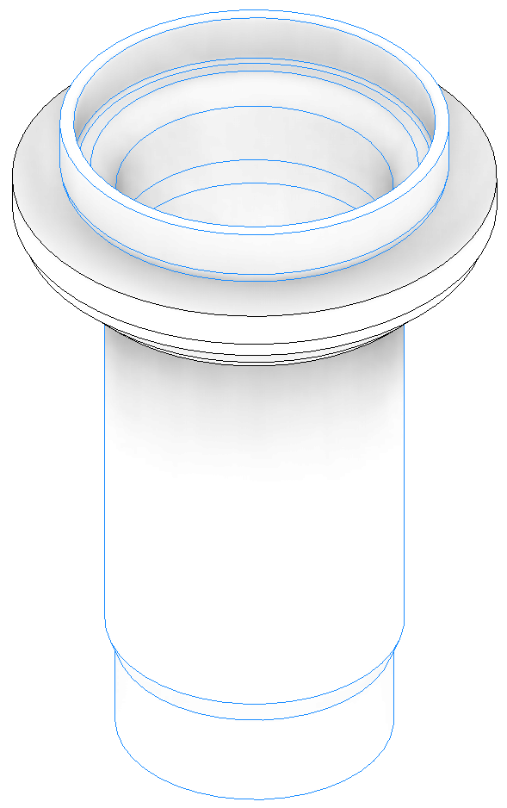
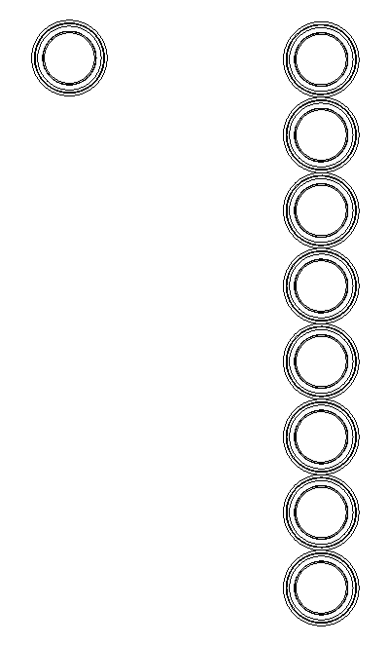
S 5 - Hülse in Dichtbuchse einpressen
5
Hülse in Dichtbuchse einpressen
5
F
N2
N3
4
N1
3
2
1
Anlieferung Schüttgut im Wendelförderer (Annahme)

Slide 16
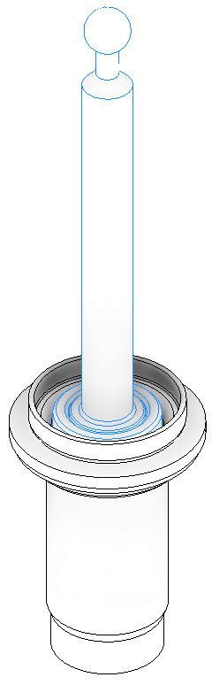
S 6 - Ankerbaugruppe einlegen
6
Ankerbaugruppe einlegen
6
5
4
N2
3
N3
2
N1
1

Slide 17
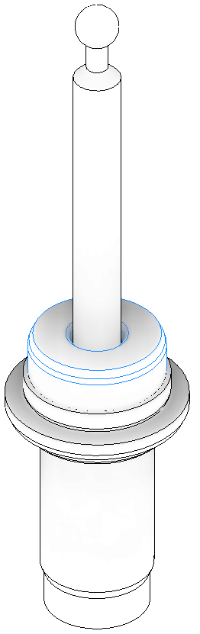
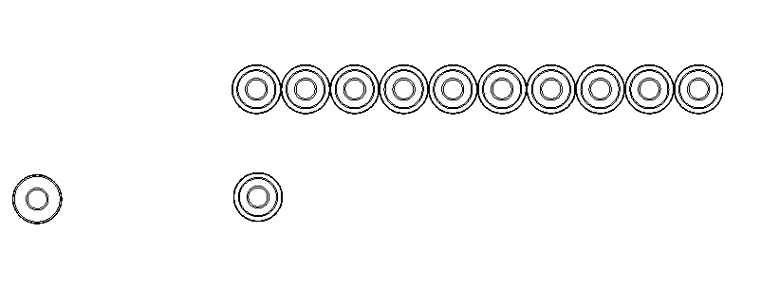
S 7 - Abschlussscheibe einpressen
7
Abschlussscheibe einpressen
7
6
5
F
N2
4
N3
3
2
N1
Anlieferung Schüttgut im Wendelförderer (Annahme)
1

Slide 18
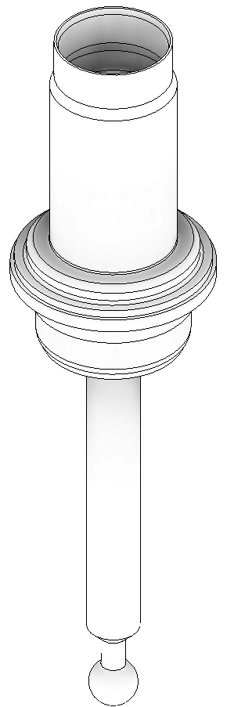

S 8 - Baugruppe drehen und Feder einlegen
8
Baugruppe drehen und Feder einlegen
8
7
6
5
4
Anlieferung Schüttgut im Wendelförderer (Annahme)
N2
3
N3
2
N1
1

Slide 19
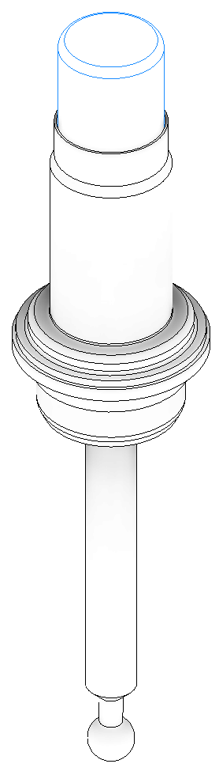
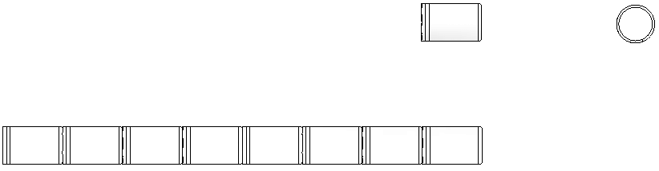
S 9 - Polkern auf Vormaß einpressen => Aktorbaugruppe
9
Polkern auf Vormaß einpressen
8
7
9
6
5
N2
F
4
N3
3
N1
2
Anlieferung Schüttgut im Wendelförderer (Annahme)
1

Slide 20
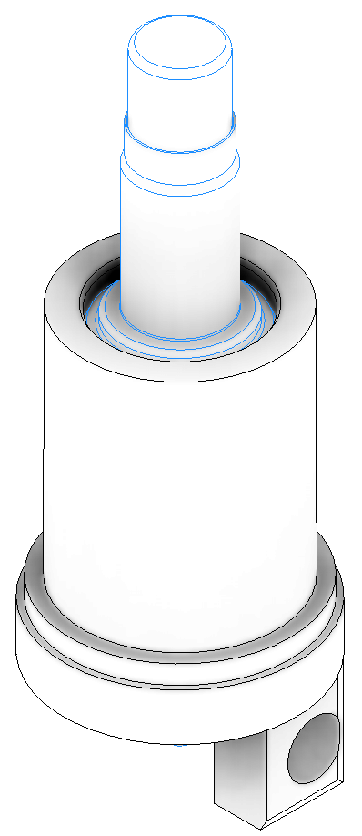
S 10 - Aktorbaugruppe einlegen und verstemmen
10
Aktorbaugruppe einlegen und verstemmen
8
7
9
6
5
10
N2
4
N3
F
3
N1
2
1

Slide 21
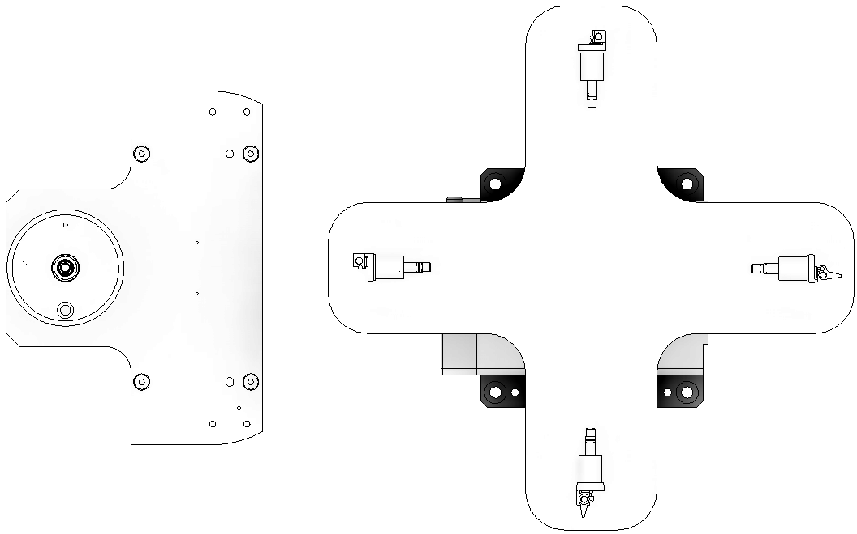
S 11 - Ein- und Ausgabe in RT (Pos.1 und Pos.7)
11
Eingabe in Rundtisch (Pos.1)
Ausgabe aus (Pos.7) in LS
8
7
9
6
5
2
10
1
3
11
4
3
8
4
2
7
5
1
6

Slide 22
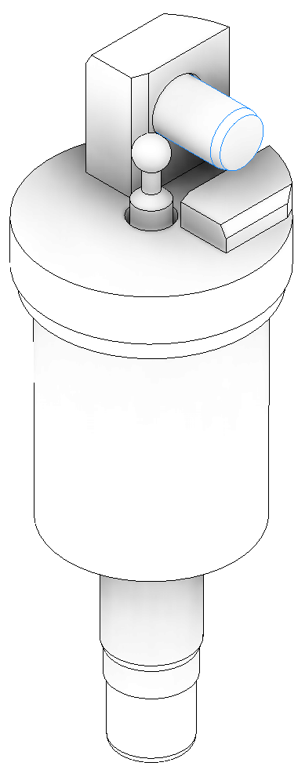
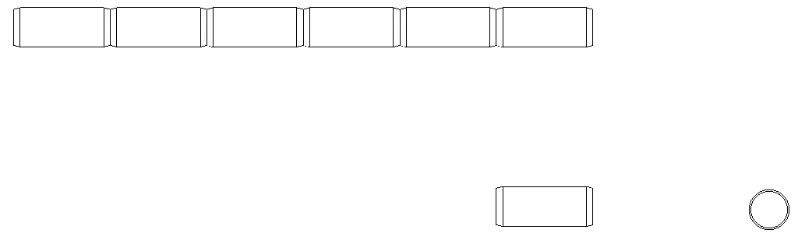
S 12 - Achse einpressen (Pos.2)
12
Achse einpressen
8
7
9
6
5
10
F
11
12
Anlieferung Schüttgut im Wendelförderer (Annahme)
4
3
2
N2
2
N3
1
3
1
N1
8
4
N2
N3
7
5
N1
6

Slide 23
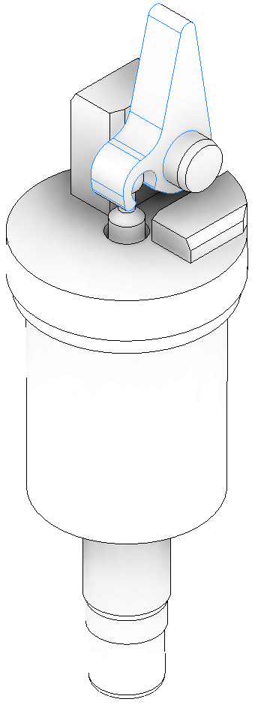
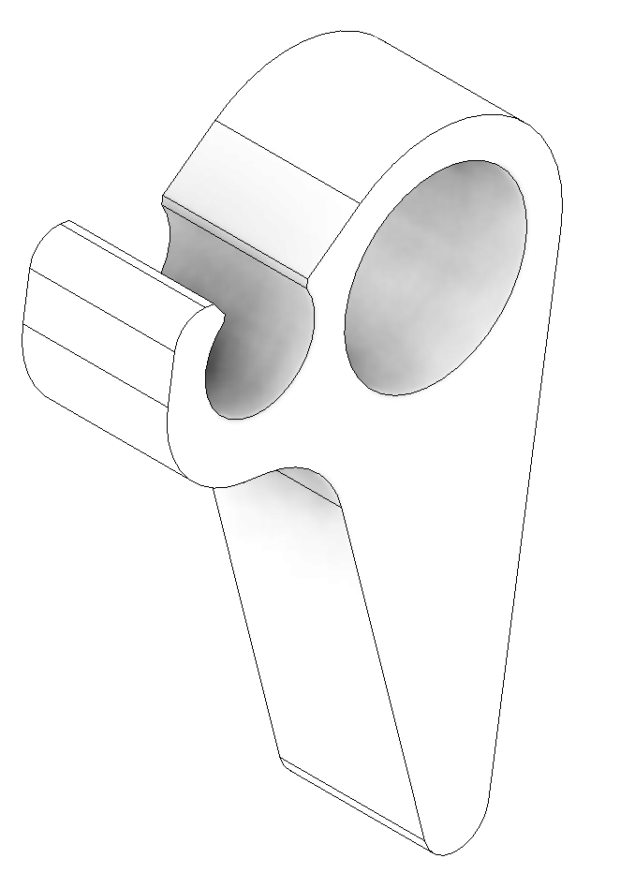
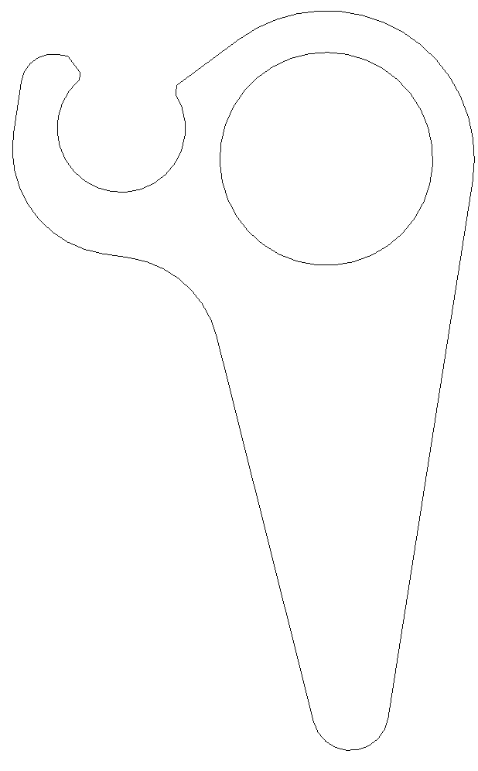
S 13 - Klinke einlegen (Pos.4)
13
Klinke einlegen
Förderlage unklar?
8
7
9
6
5
10
Anlieferung Schüttgut im Wendelförderer (Annahme)
11
12
13
4
3
2
N2
2
N3
1
3
1
N1
8
4
N2
N3
7
5
N1
6

Slide 24
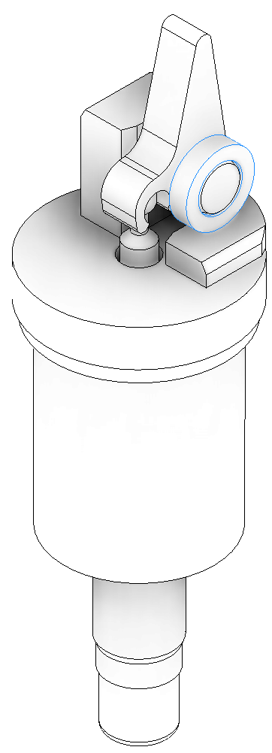
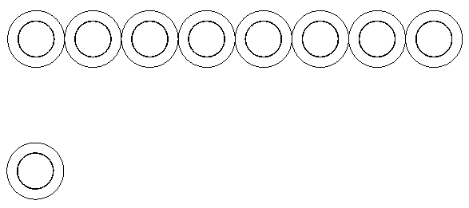
S 14 - Buchse aufpressen (Pos.6)
14
Buchse aufpressen
N2
2
8
7
N3
1
3
9
6
N1
5
10
8
4
11
12
13
14
4
N2
F
N3
7
5
3
N1
2
6
1

Slide 25
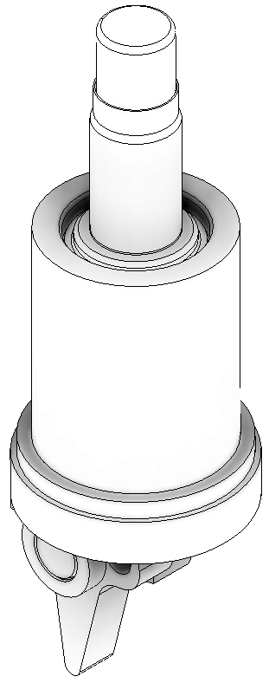
S 15 - Aktor einstellen
15
Aktor einstellen auf finales Maß (Polkern)
8
7
9
6
5
10
11
12
13
N2
14
4
N3
3
N1
2
15
1

Slide 26



S 16 - Polkern und Hülse Laserschweißen
16
Polkern/Hülse Laserschweißen
8
7
9
6
5
10
11
12
13
N2
14
4
N3
3
N1
2
15
16
1

Slide 27
S 17 - Funktionstest Aktor
17
Funktionstest Aktor
8
7
9
6
5
10
11
12
13
14
4
N2
N3
3
N1
2
15
16
1
17

Slide 28


S 18 - Laserbeschriften Aktor
18
Laserbeschriften Aktor
8
7
9
6
5
10
11
12
13
N2
14
4
N3
3
N1
2
15
16
1
17
18

Slide 29

S 19 - Verpacken Aktor
19
Verpackung Aktor
8
7
9
6
5
10
11
12
13
14
4
3
2
N2
15
N3
Ausgabepalettierung in Blister
600x400 oder 400x300
16
1
N1
17
18
19

Slide 31





STEUERUNGSSYSTEM
Nexeed Automation
EtherCat
MES - Anbindung
Safety
E-A-Baugruppen
Antriebe
Peripheriegeräte
COGNEX Insight BVS
NOT-Halt
Schutztüren
xml-Dateien

Slide 32
Layout mit => Vorgabebaugruppen
1
Gehäuse positionieren - 5-052-664
2
Stößel positionieren - 5-052-664
8
3
Anker auf Anschlag einpressen - 5-133-550
9
7
4
Dichtbuchse positionieren - 5-052-664
6
5
Hülse in Dichtbuchse einpressen - 5-133-550
5
6
Ankerbaugruppe einlegen - 5-133-570
10
7
Abschlussscheibe einpressen - 5-133-550
11
12
13
8
Baugruppe drehen und Feder einlegen - 5-133-570, Zuführung fehlt
14
9
Polkern auf Vormaß einpressen - 5-133-550
10
Aktorbaugruppe einlegen und verstemmen – ÄHNLICH Doppelstation DQ, Umsetzhandling fehlt: 5-052-009
4
3
11
Eingabe in Rundtisch (Pos.1)
2
Ausgabe aus (Pos.1) in LS
15
12
Achse einpressen
16
13
Klinke einlegen
1
14
Buchse aufpressen
17
15
Aktor einstellen - KEINE VORGABEBG, nur als Darstelllung
18
19
16
Polkern/Hülse Laserschweißen – 5-134-004
17
Funktionstest Aktor – KEINE VORGABEBG, nur als Darstelllung
18
Laserbeschriften Aktor – 5-134-022
19
Verpackung Aktor – 5-133-654

Slide 33



Layout – Konzept - Schraubstationen
Aufbau der Station
Zentrieren Bauteil, WT-RFID lesen
Elektrischer Z-Hub mit seitlichem Antrieb
Schraubmaske mit einzeln überfederten Niederhaltern
Schraubmaske manuell wechselbar
Datenpille + Leseeinheit für Abfrage Maskenvariante
Balluff RFID Leser zum lesen RFID auf WT
Schraubsystem Fa. Bosch Rexroth
xyz-Gantry-Handling
Schraubsystem Fa. Bosch Rexroth nach RtP Vorgabe
Bosch-AE-Standard-Schraubkopf Beistellung RtP
Schraubenzuführung
Schraubenzuführung der Fa. Intec nach AE-Standard
Measuring Device
Aufnahme für Kraftaufnehmer und Schraubfallsimulator der Fa. Lorenz
Messmittel nicht im Lieferumfang
Transfersystem
TS1 Bandsystem mit gedämpften Stoppern und Sensorik
Grundgestell/ Schutzaufbau
Grundgestell mit Tischplatte
Schutzaufbau mit 4 Schutztüren
Schaltschrank mit Steuerung
Schaltschrank in Zelle integriert mit Nexeed Steuerung
Pneumatik
Wartungseinheit und Ventilinsel
1
2
7
3
3
4
2
5
5
1
3
6
7
6
4
8
Elektrische Hubeinheit
Freiraum für Rücktransport: ca. 220mm
5-100-045

Slide 34
S 11 - Ein- und Ausgabe in RT (Pos.1)
11
Eingabe in Rundtisch (Pos.1)
8
7
9
6
5
10
11
N2
4
N3
3
N1
2
1

Slide 35
KISTLER 12-40 KN
KISTLER ?? KN
Oberer Aufnahmedorn
Z=180mm
X=80mm
Schraubeinheit
Aufnahme m. Schiebeschlitten

Slide 36


18000
S1 + S2
S 15
S 3
3
2
7
1
2
4
S 4 + 5
W2
VM - ECU
7
6
3
6600
5
1
5
S 6
W3
4
6
S 16 REWORK
30000

Slide 37




ST 1 - Stößel positionieren
Reinigungszugang evtl. Einschleussung Sonderteile
1
Stößel positionieren
2
Anker auf Anschlag einpressen
3
Dichtbuchse positionieren
7
4
Hülse in Dichtbuchse einpressen
5
Ankerbaugruppe einlegen
6
Abschlussscheibe einpressen
6
7
Baugruppe drehen und Feder einlegen
4
8
Polkern auf Vormaß einpressen
3
2
9
Gehäuse positionieren
1
10
Aktorbaugruppe einlegen und verstemmen
11
Achse einpressen
12
Klinke einlegen
13
Buchse aufpressen
14
Aktor einstellen
15
Polkern/Hülse Laserschweißen
16
Funktionstest Aktor
17
Laserbeschriften Aktor
18
Verpackung Aktor

